Slide 1
Ako robiť výskumné interview Zber dát v rámci PODA 2 (rozhovory so zamestnancami VÚC)
Mgr. Anna Šestáková, PhD.
18.4. 2023

Slide 2
Fázy výskumu
PRÍPRAVA
Ako osloviť respondenta
Čo a ako dohodnúť vopred
Ako postupovať v súlade s výskumnou etikou
Čo si zobrať so sebou
Rady, tipy a triky
Príprava
Zber dát
Analýza
Písanie správy
Dizajn
ZBER DÁT
Ako postupovať pred začiatkom rozhovoru
Ako začať rozhovor
Ako klásť otázky
Na čo si dať pozor
Čo s náročnými typmi respondentov
Ako urobiť kvalitný prepis rozhovoru

Slide 3
Prečo kvalitatívne rozhovory?
Typy rozhovorov: štrukturované / pološtrukturované / neštrukturované
Pološtrukturované interview – výhody a nevýhody
Niekedy jediná vhodná / možná metóda na zber dát, ktoré potrebujeme
Umožňuje do hĺbky porozumieť nejakému fenoménu
Respondent má väčšiu slobodu sa voľne vyjadriť, vysvetľovať...
Je možnosť vysvetliť / preformulovať otázku
Snaha prezentovať sa v lepšom svetle (respondent)
Úmyselné klamanie / zatajovanie
Skreslenie informácií z dôvodu nepresných spomienok
Náročné na personálne kapacity
Menší počet respondentov (oproti dotazníkom)
Časovo náročné prepisy nahrávok
Časovo náročná analýza
Vyžaduje zručnosti u dopytujúceho sa
Snaha prezentovať sa v lepšom svetle (respondent)
Úmyselné klamanie / zatajovanie
Skreslenie informácií z dôvodu nepresných spomienok
Časovo náročné prepisy nahrávok
Časovo náročná analýza
Vyžaduje zručnosti u dopytujúceho sa

Slide 4
Príprava na kvalitatívne interview
Oslovenie respondenta:
Vopred dohodnúť miesto a čas (nerušený priebeh rozhovoru)
Vysvetlite čoho sa bude rozhovor týkať
Priniesť si:
Protokol
Informovaný súhlas
Prezenčku
Funkčné nahrávacie zariadenie (skontrolujte baterku / voľnú pamäť!)
Potreby na písanie poznámok / laptop
Tipy:
Ideálne je chodiť vo dvojici (1 kladie otázky, 2 zapisuje / sleduje priebeh rozhovoru, kladie doplňovacie otázky)
Rozdelenie politík podľa inklinácií / záujmu
Oboznámte sa vopred s protokolom !!
Naštudovať všetky dostupné podklady (verejne dostupnú dokumentáciu; rozhovory s vedúcimi; intranet...)
V prípade, že sa nedá inak, robiť rozhovor max s 2 respondentmi naraz
Keď už viete, s kým idete robiť rozhovor, preklepnite si respondenta dopredu

Slide 5
Výskumná etika
Respondent (výskumný subjekt) musí byť informovaný o povahe výskumu, ktorého sa zúčastňuje
Musí súhlasiť s účasťou (mal by mať možnosť od súhlasu odstúpiť aj retroaktívne)
Výskumník je zodpovedný za ochranu osobných údajov (uchovanie dát, kto k nim má prístup, zverejňovanie výstupov...)
Informácie získané v rozhovore sú dôverné (neklebetiť o nich a pod.)
Respondent nesmie utrpieť fyzickú, mentálnu ani inú ujmu
Niektoré etické dilemy:
Napr. súhlas s účasťou na výskume pod nátlakom
Niekedy nie je možné zaručiť anonymitu

Slide 6
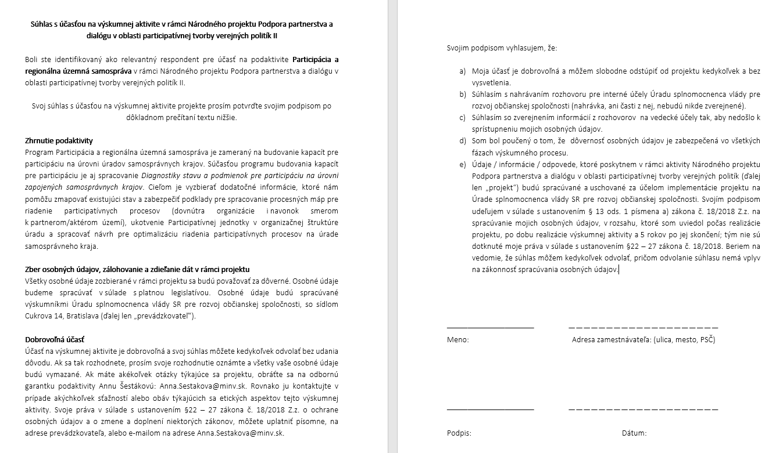

Slide 7
Pred začiatkom rozhovoru:
Praktické záležitosti:
Najskôr vybaviť dokumentáciu (podpis na prezenčku a informovaný súhlas)
Stručne vysvetlite cieľ výskumu (zaujíma nás participatívny proces, nie obsah politiky!)
Informovaný súhlas – zhrnúť vlastnými slovami pointu (respondenti ho nečítajú)
Explicitne sa pýtajte, či smiete nahrávať – vysvetlite spôsob narábania s nahrávkou
Zdôraznite, že nahrávka nebude nikde zverejnená a že vo výstupnej správe nebudú respondenti spomenutí menom !
Nahrávku potrebujeme – vždy nahrávajte (výnimka: respondent neudelil súhlas)

Slide 8
Úvod rozhovoru je extrémne dôležitý
Respondenta je potrebné upokojiť
Príklady:
Neexistujú správne a nesprávne odpovede
Neprišli sme ich kontrolovať, ani skúšať
Aj odpoveď „neviem“ je úplne v poriadku
Chceme pochopiť, ako systém tvorby politík reálne na úrade funguje – preto potrebujeme počuť to kladné, čo funguje, ale aj to, čo funguje menej
Oceníme, ak budú otvorení a úprimní
Tipy:
Počítajte s tým, že respondenti nemusia byť práve nadšení z toho, že majú hovoriť o tejto téme
Pri rozhovoroch premýšľajte nad tým, aké info budete potrebovať do diagnostiky
Je to pre vás šanca predstaviť sa ako súčasť úradu (respondent môže začať premýšľať o tom, ako by ste im vedeli v budúcnosti pomôcť)

Slide 9
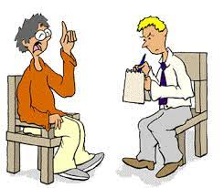
Zber dát – realizácia rozhovoru
Všeobecné pravidlá:
Dopytujúci sa zachováva neutrálny postoj, neprezentuje svoj názor
Jazyk a terminológiu je potrebné prispôsobiť respondentovi
Nechajte čo najviac priestoru respondentovi ! (rozdiel medzi interview a bežnou konverzáciou)
Nadväzujte na to, čo hovorí (signál, že ho pozorne počúvate)
POZORNE POČÚVAJTE! „Many times in qualitative interviews, as in relationships we become casual listeners - not paying a lot of attention because we’re waiting to speak our views on the topic…“
Dávajte najavo, že počúvate (uhm, aha, chápem, rozumiem, prikyvovanie, očný kontakt...)

Slide 10
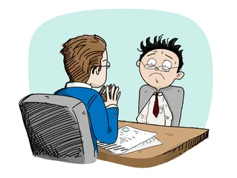
Ako klásť dobré otázky
Otázky klásť od jednoduchých / všeobecných k špecifickejším, zložitejším, citlivejším
Prvá otázka by mala byť jednoducho zodpovedateľná
Čím kratšie a jednoduchšie, tým lepšie
Zrozumiteľné a jasné
Klásť vždy len jednu otázku (nikdy nie viac otázok naraz!)
Klásť otvorené otázky (uzavreté generujú odpovede typu áno / nie)
Vyhýbať sa otázkam, ktoré navádzajú na určitý typ odpovede
ÚLOHA:
Pozrite si otázky z fiktívneho rozhovoru, ktorý realizoval mimoriadne neskúsený výskumník. Ktoré otázky sú zle položené a prečo?

Slide 11
Typy náročných respondentov
1. Respondent, z ktorého treba „ťahať“ odpovede
Odpovedá jednou vetou alebo áno / nie
Pôsobí dojmom, že sa v skutočnosti nechce na rozhovore zúčastniť
2. Príliš „ukecaný“ respondent
Často hovorí od veci, odbáča od témy rozhovoru
Po hodine zistíte, že ste len na druhej otázke vášho protokolu
3. Podozrievavý respondent
Odmieta nahrávanie
Má tendenciu prikrášľovať
Zámerne odbáča k témam, kde sa cíti viac komfortne
Tvári sa, že on nemá pre vás tie správne informácie, odkazuje vás na iných ľudí

Slide 12
Na čo si treba dať pozor
Nebude možné dodržať poradie otázok z protokolu
Všímajte si, či vám respondent dostatočne odpovedal na otázku !
Ak odpovedá na niečo iné, skúste preformulovať otázku
Ak ste niečomu nerozumeli / odpoveď nebola jasná, požiadajte respondenta o podrobnejšie vysvetlenie.
Môžete využiť parafrázu: „Ak tomu dobre rozumiem, hovoríte, že...?“
Sústreďte sa na podstatu / cieľ rozhovoru (korigujte, ak respondent odbáča od tém, ktoré nás zaujímajú)
Nechajte mu čas na premýšľanie (ticho a pauzy v rozhovore sú ok)
Sledujte si čas ! (ak ste po 40tich minútach na tretej otázke z protokolu, máte problém)
Respondenti často povedia zaujímavé informácie po vypnutí nahrávania (hneď to spoznámkujte)
ÚLOHA: Prejsť spoločne protokol
Na čo si dať pozor v kontexte nášho protokolu?

Slide 13
Prepis rozhovoru
Sebareflexia po 1. rozhovore – čo funguje, čo nefunguje a podľa toho upraviť postup pre ďalšie rozhovory
Neprepisujeme doslovne, ale snažíme sa nevnášať naše interpretácie do textu
Síce nie doslovný, ale podrobný / detailný prepis
Časti rozhovoru, kde respondent hovorí „od veci“ (hovorí o niečom, čo nesúvisí s cieľmi výskumu / výskumnými otázkami) netreba prepisovať
Musí byť vždy jasné, na akú otázku respondent odpovedá
Ak ste robili zápis už počas rozhovoru a existuje nahrávka, odporúčam prejsť si to a doplniť podľa nahrávky
V rámci výskumného interview neposielame prepísaný rozhovor na autorizáciu !
Ukážka:
prepisy rozhovorov

Slide 14
Na záver...
Dostanete:
Túto prezentáciu
Hand-out
Finálnu verziu protokolu (po pilotnom testovaní !)
Informovaný súhlas
Tlačivo, do ktorého budete robiť zápis z rozhovoru
Pred spustením rozhovorov:
Ukončené mapovanie potenciálnych respondentov a dohoda s nami ohľadom finálnej vzorky
Pilotne otestovaný protokol
Ukážka:
Hand-out

